Slide 1
ICARUS
数字 IP 的 RTL 功能验证智能体
在线大模型规划 × 本地确定性仿真闭环
AI＋集成电路 ｜ 第八届全球校园人工智能算法精英大赛 · 算法主题赛
2026-10
Notes:
开场：ICARUS 做的是数字 IP 模块级 RTL 功能验证。一句话定位——大模型负责规划怎么测，本地 Icarus 仿真负责给出可核对的结论。

Slide 2
三个卡点，让 RTL 验证停在最后一公里
02
人工写激励慢，单次让大模型写又对不上硬件语义
01
02
03
04
多拍状态
判据不独立
语义失配
ICARUS 方案
➜
➜
➜
只采样向量末拍
段内瞬态被覆盖
没有独立期望值
跑通不等于通过
位宽与采样相位
生成代码难执行
契约＋结构化计划
逐拍比对闭环
从「读规范、手写 Testbench、肉眼看波形」升级为「契约确认 → AI 规划 → 逐拍比对 → 反例定位」
适用对象：模块级数字 IP，覆盖状态转换、控制优先级与握手时序
Notes:
三个卡点：多拍状态靠人眼看不出来；没有独立判据时仿真跑完也无法判定；大模型直接写 Verilog 会踩位宽、相位、复位极性的坑。ICARUS 把这三件事分别用契约、独立判据、逐拍采样解掉。

Slide 3
五模块串成闭环，结论由本地仿真裁决
03
云地协同：在线规划与确定性执行分离部署
01
02
03
04
输入与契约
在线规划
本地执行
逐拍裁决
➜
➜
➜
RTL 与设计规范
契约人工确认
DeepSeek 生成
结构化测试计划
自动生成测试台
Icarus 编译与仿真
参考模型比对
证据链全量归档
双路径物理隔离：大模型只决定「施加什么激励」，不参与「输出是否符合规范」
终端只需 Python、IcarusVerilog 与 API Key，无需本地 GPU 推理算力
Notes:
架构分四段：契约 → 规划 → 本地执行 → 逐拍裁决。重点强调第二条：激励路径和判据路径物理隔离，模型改不了判据，这是整套系统可信的根基。

Slide 4
先对齐硬件语义，再让模型发言
04
接口契约与多文件编译展开预检
环节 | 实现方式
接口契约 | 端口方向、参数化位宽、时钟周期、复位极性、采样相位统一建模
契约确认 | 静态提取后由用户确认；任一改动即刻失效并重新校验
编译预检 | -tnull -g2012 指定顶层展开，校验语法错误与子模块实例化依赖
多文件与头文件 | 按实际上传文件集合联合编译，头文件自动挂载至编译器搜索路径
未定义宏 | 即使编译器退出码为 0，预检主动拦截并保留原始诊断日志
参数化位宽求值通过后才进入 AI 规划；JSON 省略的输入字段沿用上一拍取值，不会被解释为归零
预检只校验语法与结构完整性，功能结论一律来自实际仿真。
异机实测暴露的子模块缺失问题，正由这套预检在多文件集合上拦截。
Notes:
契约包含端口方向、位宽、时钟、复位、采样相位。编译预检用 Icarus 的 -tnull 只展开不仿真，能查出缺子模块、缺头文件、未定义宏。注意预检通过不等于功能通过。

Slide 5
三元上下文注入，产出可校验的 JSON 计划
05
三元提示工程与结构化测试计划
01
02
03
04
功能规范
接口契约
验证目标
JSON 计划
➜
➜
➜
状态转移规则
控制优先级
合法驱动信号
位宽边界约束
锚定功能点
覆盖边界场景
向量、周期数
采样相位
双层校验：JSONSchema 语法校验 → 契约权限核查（写输出端口、虚构信号、位宽越界一律拦截）
提示词的字段要求与本地校验规则同源，模型输出一次成型即可执行
Notes:
三条上下文一起注入：功能规范定状态转移，接口契约定合法取值范围，验证目标定优先级。输出是 JSON，不是 Verilog 文本，所以能在进仿真前被两层校验拦下来。

Slide 6
采样相位对齐非阻塞赋值：N 拍输入必有 N 拍比对
06
逐拍采样：有效时钟沿后（after）相位
时钟沿 | i_flush | i_valid | i_data | o_valid | o_data
E0 | 0 | 1 | A5 | 0 | 00
E1 | 0 | 1 | 3C | 1 | A5
E2 | 0 | 0 | 00 | 1 | 3C
E3 | 0 | 0 | 00 | 0 | 00
E4 | 1 | 1 | 7E | 0 | 00
E5 | 0 | 0 | 00 | 0 | 00
o_valid / o_data 为有效沿后（after）相位的采样值。E0 沿捕获 A5，E1 沿呈现为 o_data；
E4 沿 flush 与新增有效输入同拍，输出同拍清零且当拍数据被丢弃。
只在向量末尾采样一次，段内出现又被覆盖的瞬态错误会被整体漏检
Notes:
这张表就是真值表。E0 捕获、E1 输出，两级流水不是等两个空拍。E4 沿 flush 拉高，当拍同时到达的有效数据 7E 直接丢弃。逐拍采样让这类优先级错误无处可藏。

Slide 7
独立抽象队列做判据，同拍读写不再自证自洽
07
同步 FIFO：76 周期激励、228 项逐拍比较
66 → 0
差异项归零
76 周期 / 228 项比较
缺陷变体继续检出
56 项 / 46 项差异
count_next = count + write_accept − read_accept，读写接受条件只由边沿前的队列状态决定
判据从设计规范独立推导，不复刻 RTL 的指针与寄存器赋值路径
Notes:
早期 RTL 和运行时参考模型在同拍读写分支犯了同一个计数覆盖错误，两边比对是 0 差异。引入 Python deque 独立队列后，同一组 76 周期激励立刻暴露 66 项差异，修复后归零，两类人为注入的满/空边界缺陷仍被检出 56 和 46 项——说明判据没有被放松。

Slide 8
从「一次生成」到「规划—仿真—观察—补测」闭环
08
反馈补测 Agent 的每轮决策输入
01
02
03
04
已执行计划
真实端口摘要
缺口与预算
追加或停止
➜
➜
➜
历史向量
剩余额度
确定性采样
保留 X / Z 标记
未覆盖场景
拒绝原因
append_vectors
stop 两类动作
Agent 只能追加激励：禁止写入 expected 字段、禁止修改参考模型与场景统计
独立运行与累计重放两种模式，每轮都从复位重新起仿真，不继承上一轮残留状态
Notes:
Agent 的动作空间只有两个：追加向量、停止。端口反馈是脱敏的确定性摘要，最多 12 个采样点。两条执行模式保证每轮都有明确初始状态。

Slide 9
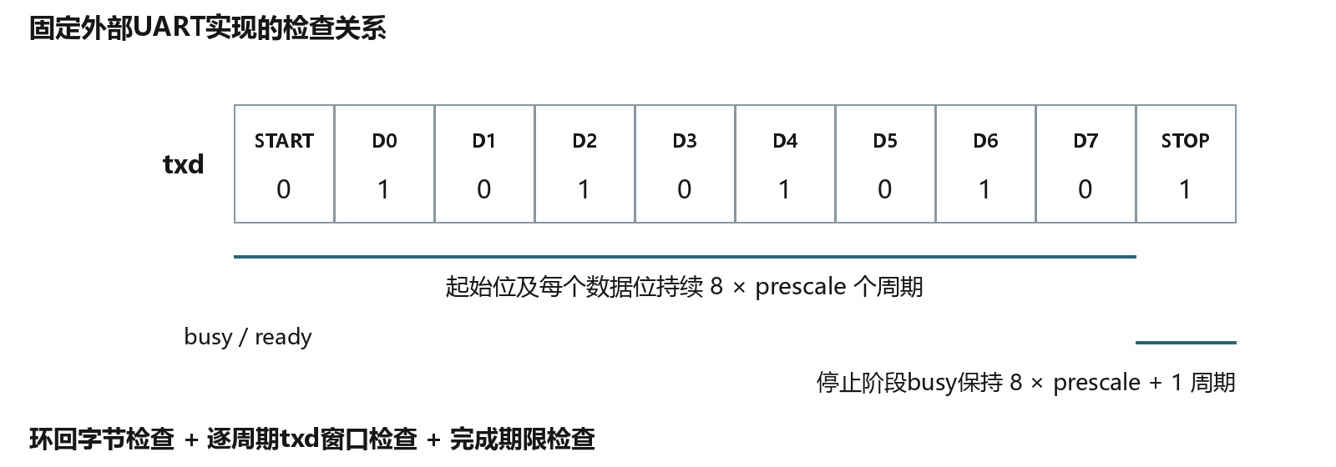
从「字节还原」到「逐拍位窗口」：13/15 → 15/15
09
UART 发送器：端口级逐周期位时长与完成期限检查
15/15
人工注入缺陷全部检出
13/15 → 15/15（+13.3 个百分点）
773 项检查 0 误报
正确基线与等价改写均通过
起始位与 8 个数据位各保持 8×prescale 拍，busy 在 8×prescale＋1 释放；下降沿驱动、上升沿后采样
环回接收端有采样容差，会放过位宽缩短与忙信号粘滞两类缺陷，逐拍判据把它们全部锁死
Notes:
只用环回还原字节是不够的：接收机容差会放过 1 拍位宽偏差，宽松超时也查不出 busy 不释放。补上位窗口与完成期限断言后，同一组 24 份冻结输入重放，检出从 13/15 到 15/15，正确基线与等价改写 773 项检查零误报。

Slide 10
六策略同台对照，108 项任务统一登记
10
两类全新模块上的受控基准
模块 | 规格要点 | 目标与重复
valid_data_pipeline | 两级对齐、flush 同拍清零优先 | 正确 / B / C，各 3 次
event_accumulator | 模 16 回绕、clear 优先于计数 | 正确 / B / C，各 3 次
2 模块 × 3 实现 × 3 重复 × 6 策略 = 108 任务
每策略 12 个重复缺陷任务（4 种缺陷机理各 3 次）＋ 6 个正确控制任务（测误报）
全部任务共享 24 拍业务激励上限、单次提案≤12 段；候选侧与正确侧施加完全相同的激励
Notes:
实验设计是横向对照：固定测试、均匀随机、协议随机、单次 API、反馈 Agent、无反馈 Agent。六种策略在完全相同的登记集合和预算下跑，两组各 3 次重复。

Slide 11
反馈 Agent 检出率 91.7%，提升 25.0 个百分点
11
六策略在 12 个重复缺陷任务上的检出数
91.7%
反馈 Agent 11/12
单次规划 8/12（66.7%）
36/36 0 误报
全部正确控制任务完成仿真
11 项检出中，6 项首轮直接命中，5 项由第二轮补测定向追加后检出
多轮反馈真正覆盖了开环规划触不到的深层状态与控制优先级组合
Notes:
这张图是本项目的核心结果。反馈 Agent 11/12 等于 91.7%，比单次开环规划高 25 个百分点。更关键的是拆解：6 项首轮就中，5 项是第二轮读了端口摘要后补测才中，说明反馈真的在起作用。

Slide 12
多一轮的代价是 38 次请求，二轮补测又检出 5 项
12
同一批 108 任务的实际资源与格式健壮性
检出
资源
健壮性
+3 项
38 次请求
97.7%
➜
➜
单次规划 8/12
反馈 Agent 11/12
300 拍激励周期
166,073 tokens
85/87 一次通过
拒绝不进入仿真
全部 87 次请求、339,624 tokens 全量入账；格式拒绝与预算拒绝分类归档，均不触发仿真
错误重试与补测共用同一请求上限，额度只减不增
Notes:
工程上要说清代价：多轮意味着 38 次请求、166k tokens，约为单次规划的 2.7 倍；相对单次规划多检出 3 项，其中 5 项是二轮补测才拿到的。格式一次通过率 97.7%，被拒绝的提案不产生仿真，账目干净。

Slide 13
432 任务扩展：模块越复杂，协议先验越关键
13
八模块扩展批次，六策略检出数（分母 48）
37/48
反馈 Agent 77.1%
单次规划 29/48（60.4%）
+16.7
相对单次 API 规划（百分点）
414 项任务进入 DUT 仿真、18 项未执行；全部缺陷任务仍按 48 作分母统计
深度定制的协议随机基线（48/48）说明领域先验在多协议模块上依然是最强基线
Notes:
更大规模上结论一致但更收敛：反馈 Agent 37/48 比单次规划高 16.7 个百分点，但没超过针对协议深度定制的随机基线。这说明 AI 规划的定位是快速组织初始激励与探索补测，强领域先验仍有价值——这正好是下一步引入从机响应模型的方向。

Slide 14
异机导入自定义 OneWire 源码：42 项比对全部一致
14
真实用户在多文件 RTL 上的端到端运行记录
运行包 | 执行阶段 | 实际比较 | 结果
首次两份 | 编译阶段阻断 | 0 项 | 缺底层子模块文件
第 4 包 | 编译与仿真完成 | 30 项，7 项不一致 | 检出功能差异
第 5 包 | 编译与仿真完成 | 42 项，0 项不一致 | 全部一致通过
第 5 包完成 15 组测试向量、22 个激励周期，验证报告与 VCD 波形一并导出
据此完成三项产品加固：
① 按实际文件集合联合编译 ② 头文件自动挂载搜索路径 ③ 未定义宏主动拦截
失败记录与成功记录分阶段独立归档，历史证据不被覆盖
Notes:
这是真实异机记录。头两份导出包在编译阶段就被正确阻断——缺底层子模块。补全后第 5 包跑通：15 组向量、22 周期、42 项比对零不一致，报告和 VCD 都导出。这一轮实测直接推动了多文件联合预检的加固。

Slide 15
四个结合点，把模型建议变成可核对证据
15
AI＋集成电路的工程落点
结合点 | 已实现的机制 | 解决的问题
公开规格与独立判据 | 接口契约、逐拍参考模型 | 无效输入与同源实现错误
有界模型动作 | 严格 Schema、共享请求预算 | 失败重试造成无界消耗
可核对执行记录 | 原文、账本、manifest 绑定 | 结果可复核、可确定性重放
真实操作反馈 | 依赖预查、入口与状态提示 | 异机环境与下一步不明确
贡献集中在「从模型建议到执行证据」这一段链路的工程化
每一层都留有可复查的原件：契约、计划、Testbench、编译日志、仿真输出、SHA256 清单
Notes:
四个结合点回答「AI 到底接在哪」。不是让模型写 Verilog，而是让它做规划和补测决策，然后用契约、预算、证据链三把锁把它的输出约束成工程上可信的执行。

Slide 16
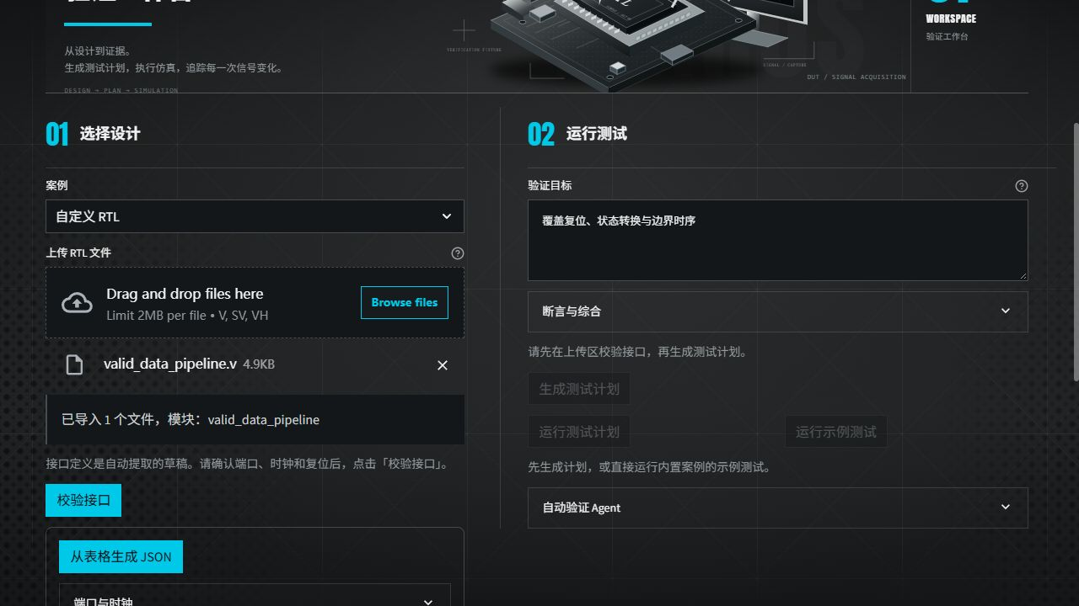
工作台落地：导入即预检，一键出报告与波形
16
Web 图形化工作台与 CLI 共用同一套验证引擎
接口契约确认
方向、位宽、时钟复位逐项核对后才解锁计划生成
逐拍比对视图
每轮迭代的测试向量、比较总数与首次差异定位到周期
证据与波形
报告、日志、VCD、SHA256 清单随运行包一键导出
教学侧：逐拍真值表与 Agent 推理轨迹，把非阻塞赋值采样、复位优先级讲成看得见的因果
同一份数据对象在 Web 与 CLI 双入口 100% 复用，切换入口无需重定义测试格式
Notes:
工作台是完整闭环：上传源码 → 契约确认 → 生成计划 → 跑仿真 → 看逐拍差异 → 导出证据包。右侧三点是答辩最容易被问到的：契约何时锁定、差异怎么定位、证据在哪里。

Slide 17
下一步：从机环境、外部基准与工时量化
17
三阶段演进规划
01
02
03
协议环境
基准扩展
效果评估
➜
➜
OneWire / I2C / SPI
从机响应与多相位采样窗口
外部开源 IP 模块
与真实演化缺陷
洁净异机盲测
人工编写 vs 工具对照计时
当前定位：模块级 RTL 功能验证，覆盖状态转换、控制优先级与握手时序
已在 108 项受控任务与 432 项扩展任务上完成对照，下一步走向工业级基准集
Notes:
规划三条：一是补从机响应模型，解决现在只能生成主机侧单向输入；二是引入外部开源 IP 与真实演化缺陷，做等量投入的消融；三是洁净异机盲测加人工编写对照计时，把提效量化出来。

Slide 18
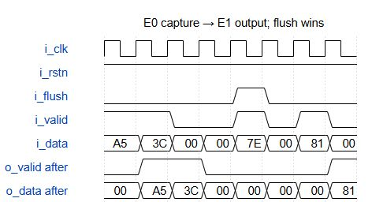
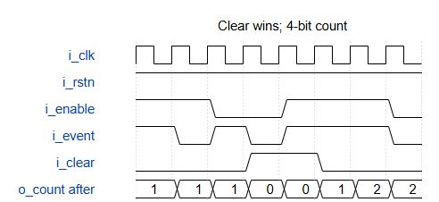
附录 A 规格时序示例
18
两个被测模块正确规格的正常操作片段
valid_data_pipeline
event_accumulator
E0 捕获、E1 输出，flush 同拍清零且优先级最高
clear 优先，4 bit 计数模 16 回绕
图为依据设计规范用 WaveDrom 渲染的标准时序，与逐拍采样真值表一一对应
Notes:
附录放规格时序图，配合第 6 页真值表看：E0/E1 两拍对齐、flush 同拍优先；右侧计数器在 enable 与 event 同拍时逐拍累加，clear 优先级最高。

Slide 19

附录 B 工作台操作入口
19
在线模型选择与契约校验前后的入口状态
步骤一：选择在线模型，进入 API 配置
契约未校验时，计划生成与运行入口置灰锁定
截图取自工作台实际运行界面：上传 valid_data_pipeline.v 后先校验接口再生成计划
Notes:
界面演示两件事：在线模型入口和契约校验的强制顺序——没校验接口，生成与运行按钮是禁用的。

Slide 20
结论
20
91.7%
66 → 0
108 项受控基准上反馈 Agent 检出率
同步 FIFO 差异项归零
较单次规划 +25.0 个百分点，36 项正确任务 0 误报
76 周期 / 228 项逐拍比较，判据独立于 RTL
15/15
540
UART 缺陷检出
项登记任务完成对照
773 项逐拍检查 0 误报
108 项完整对照 + 432 项扩展批次
ICARUS：把大模型的规划能力，锚定在可执行的接口契约与可复查的仿真证据上
谢谢各位评委，欢迎提问
Notes:
收尾四个数字：91.7% 检出、66 到 0 的判据修复、15/15 的 UART 时序、540 项任务的对照规模。一句话总结：把模型的规划能力锚定在契约和证据上。

